Slide 1
Жердегі тіршіліктің пайда болуы
Тіршілік ету жағдайлары
5 сынып
Жаратылыстану
Notes:
*

Slide 2
Сіздің меңгеретініңіз:
Жердегі тіршіліктің қалай қалыптасуын анықтайсың
Сіздің білетініңіз:
Жердегі тіршіліктің қалыптасуына әсер еткен түрткіжайттарды білесің

Slide 3
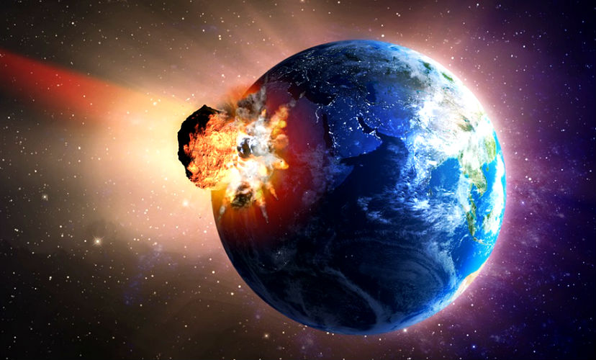
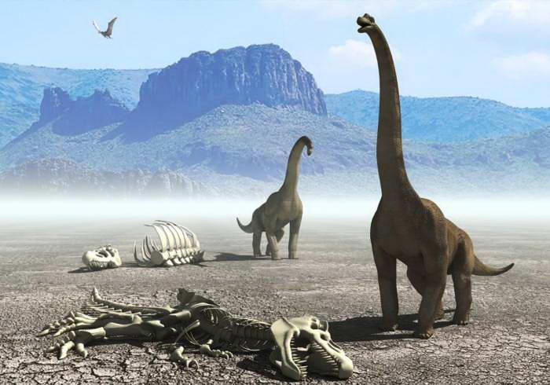
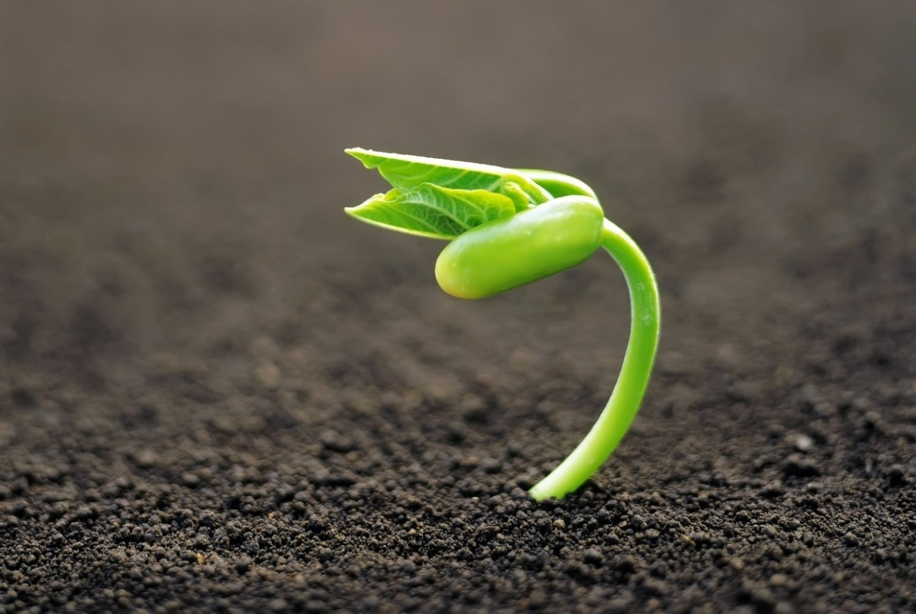

Slide 4
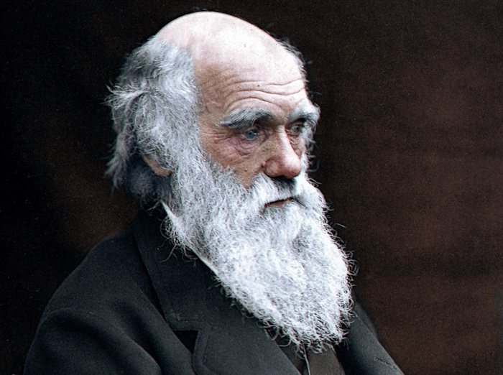
Эволюция болжамы
Чарльз Роберт Дарвин (1809-1882) ағылшын табиғат зерттеушісі.
Бұл болжамды ұсынған Чарльз Дарвин. Оның ойынша, Жердегі тіршілік ең мықтысы өмір сүреді деген табиғи сұрыптама және тіршілік үшін күрес арқылы сақталып келеді.

Slide 5
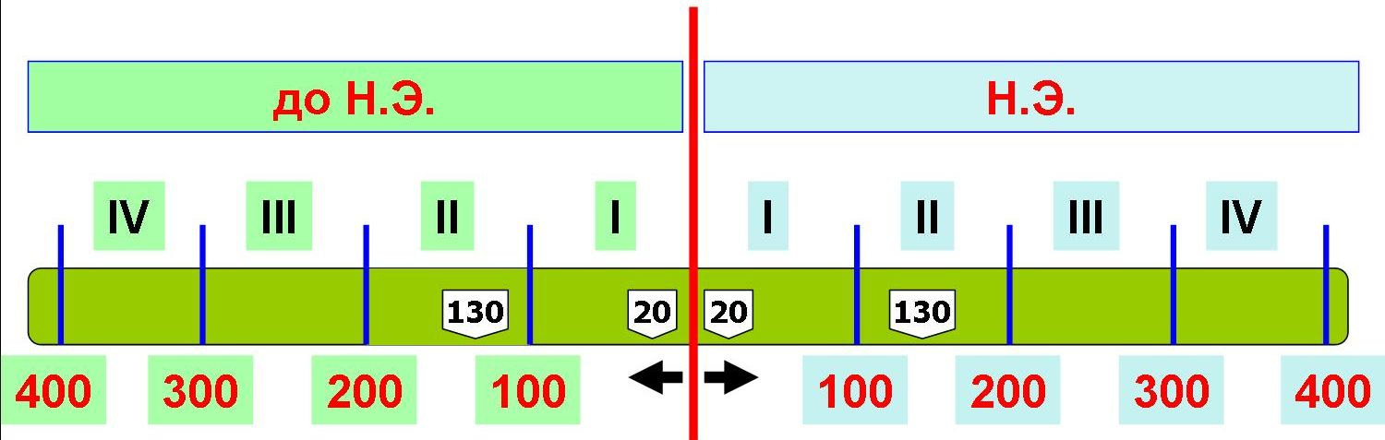
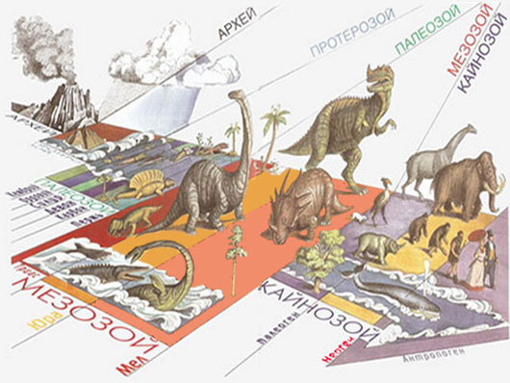
Уақыт таспасы

Slide 6
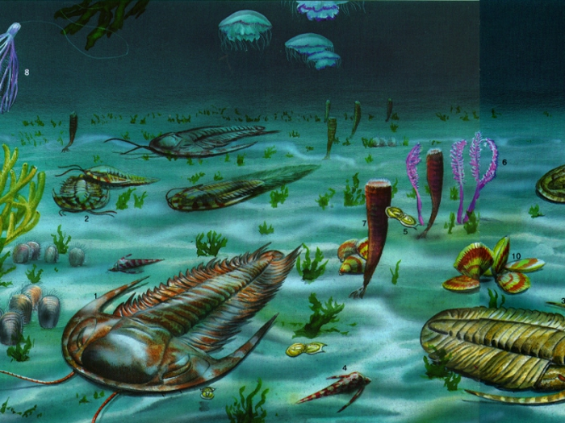
Ғалымдар Жердегі тіршілік 3,5 миллиард жыл бұрын сулы ортада пайда болғанын дәлелдеді. Алғашқы балдырлар, медузалар, маржандар, теңіз лалагүлдері 500 млн-дай жыл бұрын пайда болған. Қолайлы орта 350 млн жыл бұрын жер үстінде алып қырықжапырақтарға, қырықбуындарға және плауындардың өсуіне мүмкіндік берді. Бұл өсімдіктер таскөмір шоғырларының пайда болуына себеп болды. Одан кейін алғашқы құрылық жануарлары-ертедегі қосмекендер пайда болған. Олардың алғашқы бауырымен жорғалаушылар пайда болды. 225 миллион жыл бұрын Жерде динозаврлар заманы басталды. Бұл кезеңге қарай гүлді өсімдіктер, құстар, сүтқоректілер пайда болып, тарала бастады. Жердегі тіршіліктің пайда болуы бірнеше миллиард жылға созылды.

Slide 7
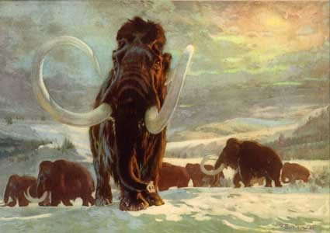
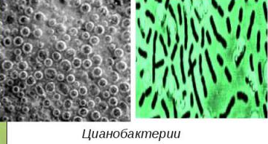
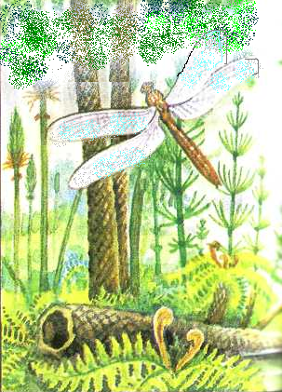
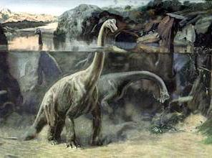
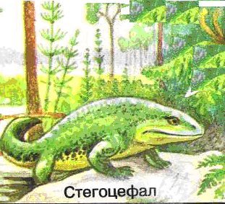
Алғашқы тіршілік иелері

Slide 8
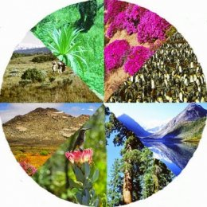
Тірі ағзаларға тән қасиеттер
  Қозғалады
Көбейеді
Қоректенеді
Жасушалардан тұрады
Өледі

Slide 9
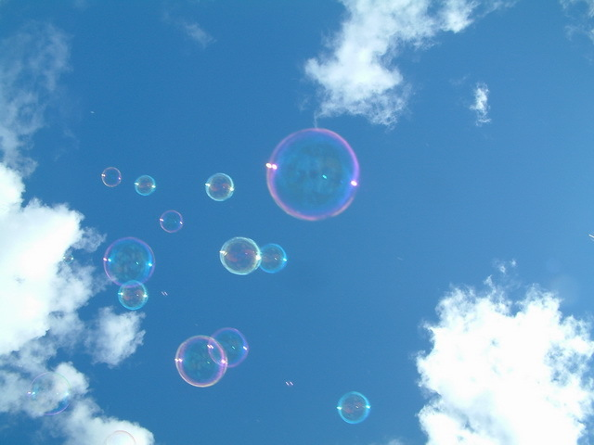

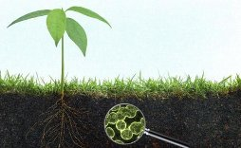
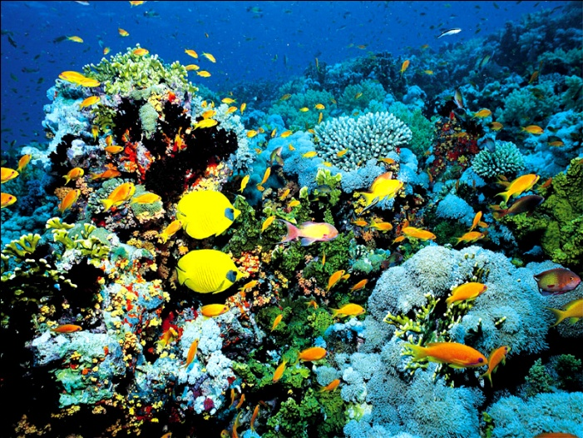
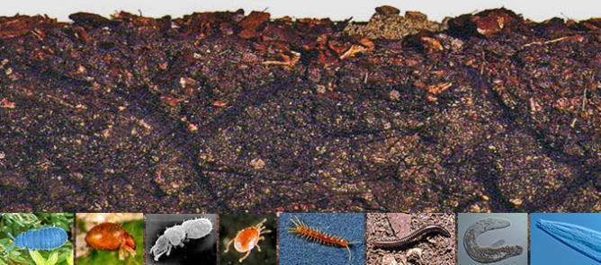
КІм қайда тіршілік етеді?
Делфин
Жауынқұрт
Жылан
Торғай
Кесіртке
Көбелек
Қоян
Акула
Шаян
Гулдер
Құмырсқа
Бактериялар
Адам
Бақа
Үйрек
Арыстан

Slide 10
Тапсырма 1
Флора мен фауна қай кезеңде дамыды?
Критериалды бағалау:
- Флора мен Фаунаның даму кезеңдерін көрсетеді-2 балл

Slide 11
Жауабы
Мезозой дәуірінде

